Slide 1

基于传统模型的血管分割
方法分享
汇报人：程宁
2021.12.09

Slide 2
CONTENTS
目录
硕士期间研究内容分享
近期研读的血管分割论文分享

Slide 3
硕士期间研究内容

Slide 4
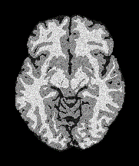
基于有限混合模型的图像分割算法
先验概率
概率密度函数
混合正态分布

Slide 5
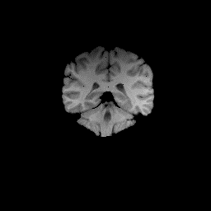
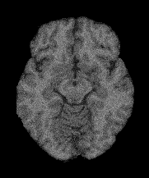
考虑的问题
如何估计偏移场？
偏移场
如何对图像去噪？
分布
噪声
非对称数据用什么分布拟合？

Slide 6
混合分布的选择
非对称高斯模型的图像分割算法
外部
先验概率
内部
先验概率
偏斜系数
概率密度函数

Slide 7
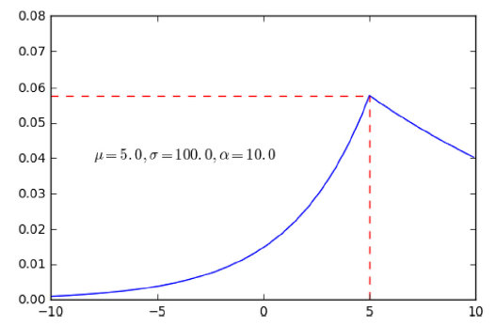
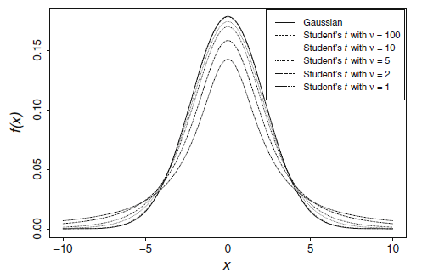
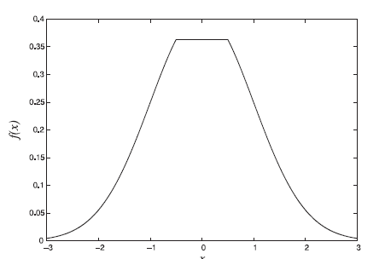
混合分布的选择
基于有限混合模型的图像分割算法
概率密度函数
偏斜Laplace分布
Student’s T分布
stomped- t T分布

Slide 8
图像偏移场的估计
如何估计偏移场？
基于有限混合模型的脑图像偏移场估计和分割算法
观测图像
偏移场
真实图像
噪声

Slide 9
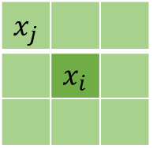
图像去噪处理
1.
基于马尔可夫随机场理论的空间项构造
2.
3.
$$x_{j}$$
 | $$x_{i}$$
……

Slide 10
近期研读论文

Slide 11
血管图像分割方法
图像预处理
相关特征提取
图像分割
1. 图像中血管增强
2. 剔除其他组织
1. 血管中心线提取
1. 利用提取的中心线分割血管
2. 利用有限混合模型分割

Slide 12
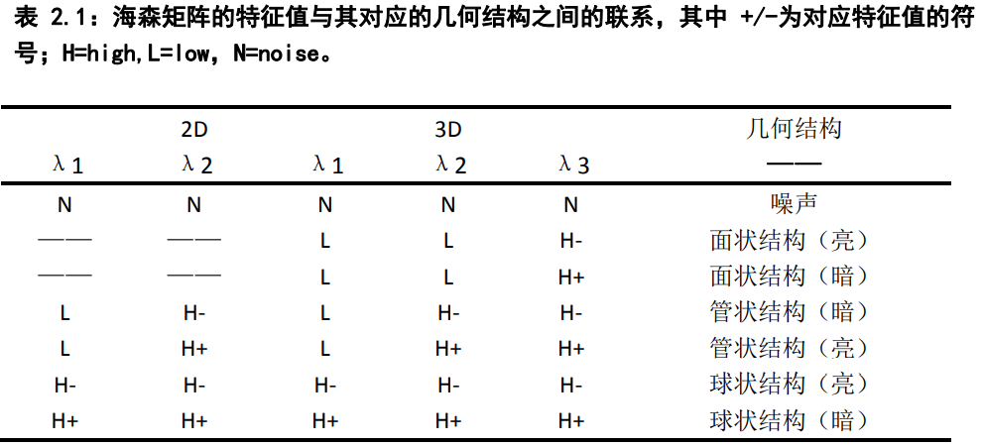
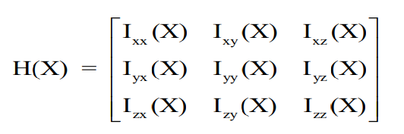
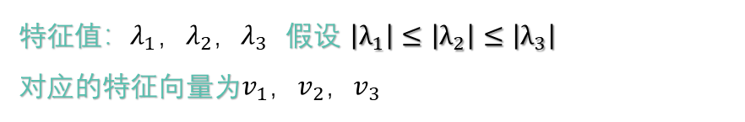
图像预处理
图像中血管增强处理
基于Hessian矩阵血管增强
特征值：$λ_{1}，λ_{2}$，$λ_{3}$ 假设 $\left|λ_{1}\right|≤\left|λ_{2}\right|≤\left|λ_{3}\right|$
对应的特征向量为$v_{1}，v_{2}$，$v_{3}$

Slide 13
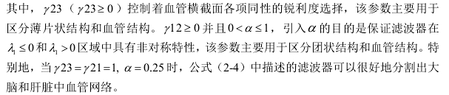


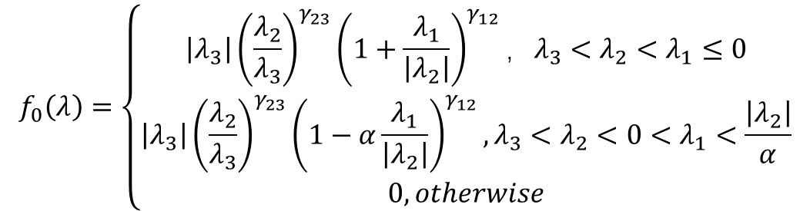
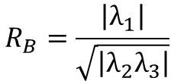

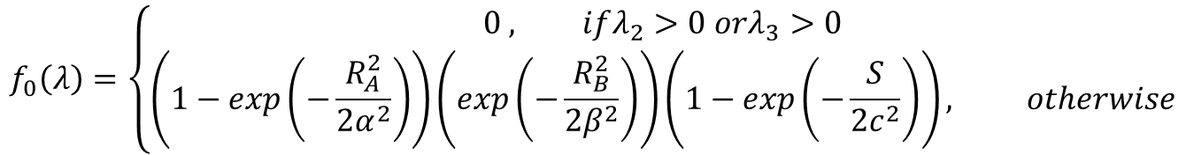
$$f_{0}\left(λ\right)=\left\{\begin{aligned}0 , ifλ_{2}>0 orλ_{3}>0 \\ \left(1−exp\left(−\frac{R_{A}^{2}}{2α^{2}}\right)\right)\left(exp\left(−\frac{R_{B}^{2}}{2β^{2}}\right)\right)\left(1−exp\left(−\frac{S}{2c^{2}}\right)\right), otherwise\end{aligned}\right.$$
$$R_{A}=\frac{\left|λ_{2}\right|}{\left|λ_{1}\right|}$$
$$R_{B}=\frac{\left|λ_{1}\right|}{\sqrt{\left|λ_{2}λ_{3}\right|}}$$
$$S=\sqrt{λ_{1}^{2}+λ_{2}^{2}+λ_{3}^{2}}$$
$$f_{max}\left(λ\right)=\max_{σ_{min}<σ<σ_{max}}{f_{0}\left(λ\right)}$$
[1]陈甜. 基于中心线提取的DSA脑血管造影图像分割方法研究[D]. 中南民族大学, 2014.
$$f_{0}\left(λ\right)=\left\{\begin{aligned}\left|λ_{3}\right|{\left(\frac{λ_{2}}{λ_{3}}\right)}^{γ_{23}}{\left(1+\frac{λ_{1}}{\left|λ_{2}\right|}\right)}^{γ_{12}}，λ_{3}<λ_{2}<λ_{1}≤0 \\ \left|λ_{3}\right|{\left(\frac{λ_{2}}{λ_{3}}\right)}^{γ_{23}}{\left(1−α\frac{λ_{1}}{\left|λ_{2}\right|}\right)}^{γ_{12}},λ_{3}<λ_{2}<0<λ_{1}<\frac{\left|λ_{2}\right|}{α} \\ 0, otherwise\end{aligned}\right.$$
血管主干部分增强明显
[1]赵凤军. 基于micro-CT成像的三维血管网络定量分析方法[D]. 西安电子科技大学.

Slide 14
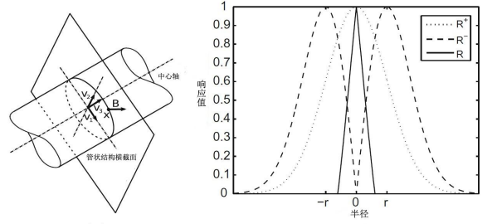



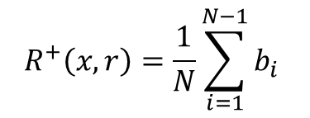
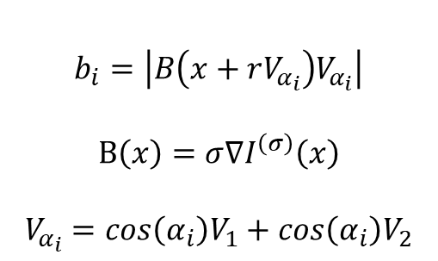
图像预处理
图像中血管增强处理
基于混合Medialness 响应血管增强
$$R\left(x,r\right)=\max_{σ}\left\{R^{+}\left(x,r\right)−R^{−}\left(x,r\right),σ\right\}$$
$$R^{+}\left(x,r\right)=\frac{1}{N}\sum_{i=1}^{N−1}{b_{i}}$$
$$b_{i}=\left|B\left(x+rV_{α_{i}}\right)V_{α_{i}}\right|$$
$$B\left(x\right)=σ∇I^{\left(σ\right)}\left(x\right)$$
$$V_{α_{i}}=cos\left(α_{i}\right)V_{1}+cos\left(α_{i}\right)V_{2}$$
细小血管部分增强明显
$$R^{−}\left(x,r\right)=σ∇I^{\left(σ\right)}\left(x\right)$$
$$R_{multi}\left(x\right)=\max_{r_{min}<r<r_{max}}{R\left(x,r\right)}$$
[1]陈甜. 基于中心线提取的DSA脑血管造影图像分割方法研究[D]. 中南民族大学, 2014.

Slide 15

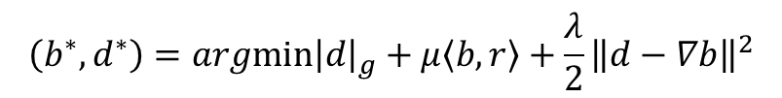
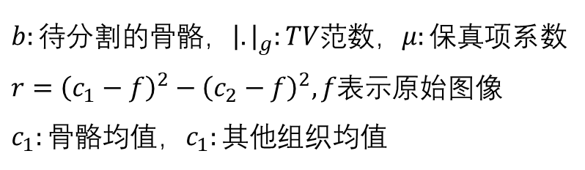
图像预处理
剔除图像中其他组织
基于二值全变分模型
$$min{\left|∇b\right|}_{g}+μ\left\langle b,r\right\rangle$$
$$\left(b^{∗},d^{∗}\right)=argmin{\left|d\right|}_{g}+μ\left\langle b,r\right\rangle +\frac{λ}{2}{\left\|d−∇b\right\|}^{2}$$
$b:待分割的骨骼，{\left|.\right|}_{g}:TV范数，μ:保真$项系数
$r={\left(c_{1}−f\right)}^{2}−{\left(c_{2}−f\right)}^{2},f表示$原始图像
$c_{1}:骨骼$均值，$c_{1}:其他$组织均值
[1]赵凤军. 基于micro-CT成像的三维血管网络定量分析方法[D]. 西安电子科技大学.

Slide 16
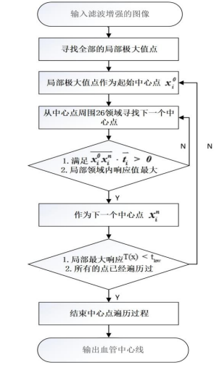
相关特征提取
血管中心线提取
基于脊线跟踪的中心线提取
[1]陈甜. 基于中心线提取的DSA脑血管造影图像分割方法研究[D]. 中南民族大学, 2014.

Slide 17
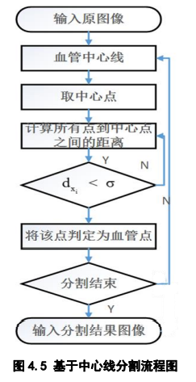
血管分割
利用提取的中心线分割血管
基于脊线跟踪的中心线提取
[1]陈甜. 基于中心线提取的DSA脑血管造影图像分割方法研究[D]. 中南民族大学, 2014.

Slide 18
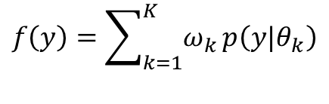
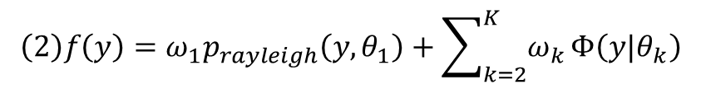
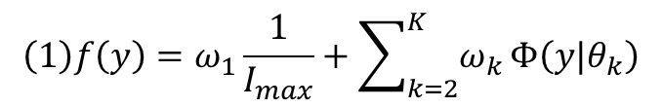
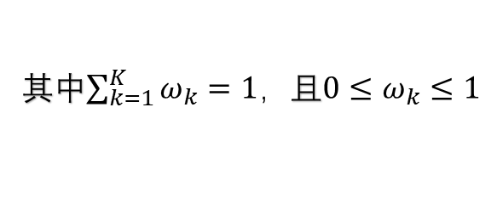
血管分割
利用有限混合模型分割血管
$$f\left(y\right)=\sum_{k=1}^{K}{ω_{k}}p\left(y|θ_{k}\right)$$
其中$\sum_{k=1}^{K}{ω_{k}}=1，$且${0≤ω}_{k}≤1$
$$\left(1\right)f\left(y\right)=ω_{1}\frac{1}{I_{max}}+\sum_{k=2}^{K}{ω_{k}}Φ\left(y|θ_{k}\right)$$
$$\left(2\right)f\left(y\right)=ω_{1}p_{rayleigh}\left(y,θ_{1}\right)+\sum_{k=2}^{K}{ω_{k}}Φ\left(y|θ_{k}\right)$$
[1] 郝聚涛. 血管造影图像统计分割研究[D]. 上海交通大学, 2008.

Slide 19

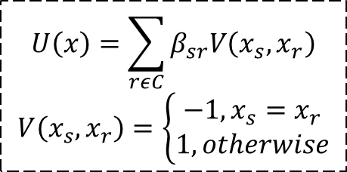

血管分割
有限混合模型推广
$$U\left(x\right)=\sum_{rεC}{β_{sr}V\left(x_{s},x_{r}\right)}$$
$$V\left(x_{s},x_{r}\right)=\left\{\begin{aligned}−1,x_{s}=x_{r} \\ 1,otherwise\end{aligned}\right.$$
混合模型项
邻域项
多尺度项
$$U\left(y|x\right)=−logp\left(y|x\right)$$
[1] 郝聚涛. 血管造影图像统计分割研究[D]. 上海交通大学, 2008.

Slide 20
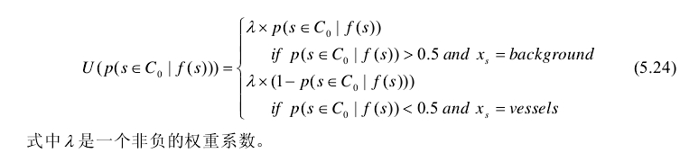
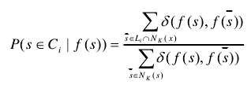

血管分割
有限混合模型推广
多尺度项
[1] 郝聚涛. 血管造影图像统计分割研究[D]. 上海交通大学, 2008.

